Slide 1





Akademia kompetencji kulturowych mieszkańców województwa podlaskiego projekt zrealizowany w ramach programu
Ministra Edukacji i Nauki „Nauka dla Społeczeństwa” w latach 2022-2024

Slide 2
WPROWADZENIE
dr Tomasz Adamski
Wydział Studiów Kulturowych / Uniwersytet w Białymstoku
KULTUROZNAWSTWO.UWB.EDU.PL

Slide 3
Program spotkania:
1. Występ
Chóru Uniwersytetu w Białymstoku
2. Prezentacja
założeń projektu i książki jako efektu końcowego projektu
3. Prezentacja
„Alfabetu kultury tradycyjnej województwa podlaskiego”
4. Debata
„Podlasie - między memem a orientem. Narracje o kulturze i naturze”

Slide 4

Chór Akademicki
Uniwersytetu w Białymstoku
pod dyr. Agnieszki Panas
Repertuar:
Jan Krutul, I. Zaświeć niesiądzu z cyklu Cztery pieśni kurpiowskie
Jan Krutul, II. Zielona rutka z cyklu Cztery pieśni kurpiowskie
Jan Krutul, III. Ściani dumbek z cyklu Cztery pieśni kurpiowskie
Jan Krutul, IV. Lecioły zórazie z cyklu Cztery pieśni kurpiowskie

Slide 5

Akademia kompetencji kulturowych mieszkańców województwa podlaskiego projekt zrealizowany w ramach programu
Ministra Edukacji i Nauki „Nauka dla Społeczeństwa” w latach 2022-2024

Slide 6
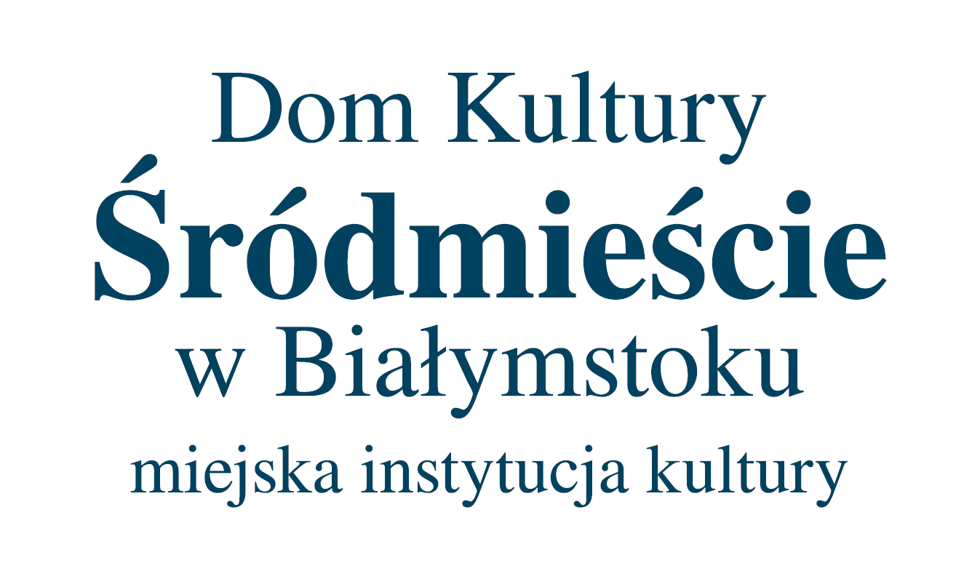



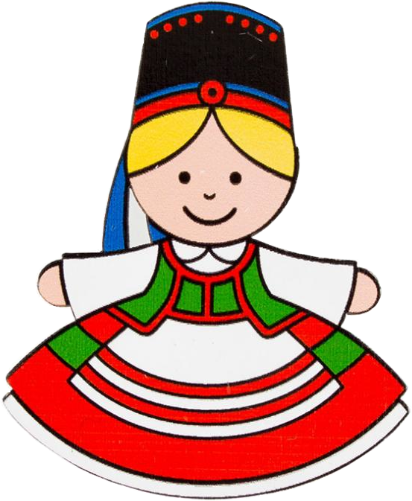
PARTNERZY
„AKADEMII KOMPETENCJI KULTUROWYCH
MIESZKAŃCÓW WOJEWÓDZTWA PODLASKIEGO”
Dom Kultury „Śródmieście” w Białymstoku
Galeria im. Sleńdzińskich w Białymstoku
Podlaski Instytut Kultury w Białymstoku
Szkoła Podstawowa nr 5
im. Władysława Broniewskiego w Białymstoku

Slide 7




PARTNERZY
„AKADEMII KOMPETENCJI KULTUROWYCH
MIESZKAŃCÓW WOJEWÓDZTWA PODLASKIEGO”
Miejsko-Gminne Centrum Kultury i Sportu
w Choroszczy
Gminne Centrum Kultury
w Dobrzyniewie Dużym
I Liceum Ogólnokształcące im. Adama Mickiewicza w Łapach
Liceum Ogólnokształcące im. C.K. Norwida
w Mońkach

Slide 8



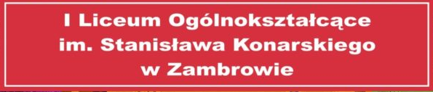
PARTNERZY
„AKADEMII KOMPETENCJI KULTUROWYCH
MIESZKAŃCÓW WOJEWÓDZTWA PODLASKIEGO”
II Liceum Ogólnokształcące z Dodatkową Nauką Języka Białoruskiego w Hajnówce
Państwowe Liceum Sztuk Plastycznych
im. Artura Grottgera w Supraślu
Podlaskie Muzeum Kultury Ludowej
w Wasilkowie
I Liceum Ogólnokształcące im. Stanisława Konarskiego w Zambrowie

Slide 9



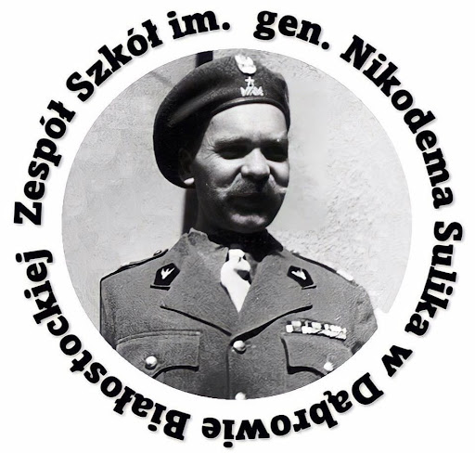
PARTNERZY
„AKADEMII KOMPETENCJI KULTUROWYCH
MIESZKAŃCÓW WOJEWÓDZTWA PODLASKIEGO”
II Liceum Ogólnokształcące w Augustowie
im. Polonii i Polaków na Świecie
Liceum Ogólnokształcące w Zespole Szkół im. gen. Nikodema Sulika w Dąbrowie Białostockiej
Liceum Ogólnokształcące im. S. Konarskiego
w Sejnach
I Liceum Ogólnokształcące
im. Marii Konopnickiej w Suwałkach

Slide 10


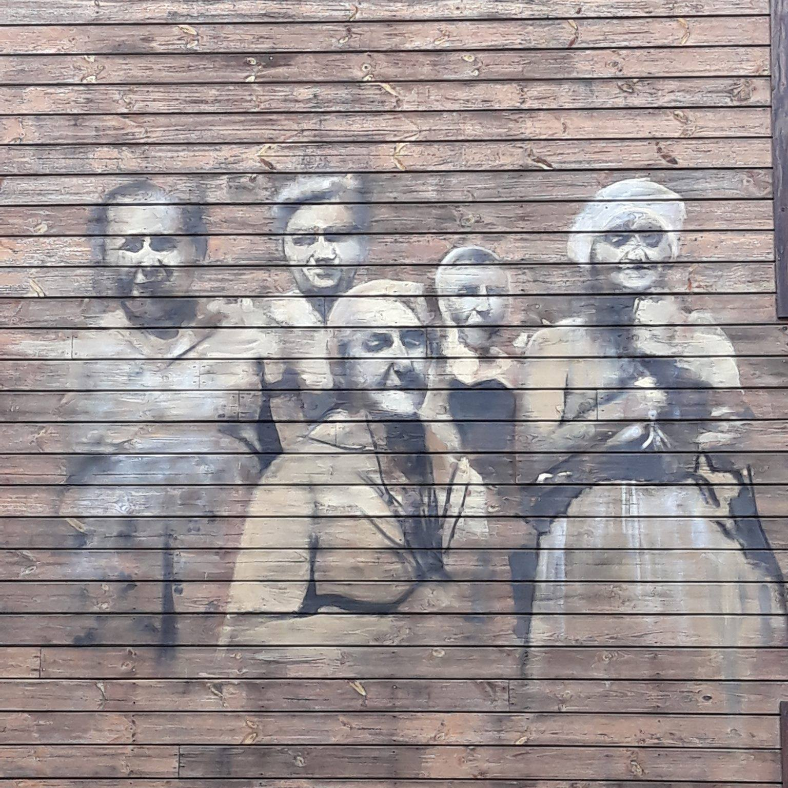

PARTNERZY
„AKADEMII KOMPETENCJI KULTUROWYCH
MIESZKAŃCÓW WOJEWÓDZTWA PODLASKIEGO”
I Liceum Ogólnokształcące
im. Mikołaja Kopernika w Grajewie
Gminny Ośrodek Kultury, Sportu i Turystyki
w Janowie
Liceum Ogólnokształcące
im. Mikołaja Kopernika w Sokółce
Sokólski Ośrodek Kultury

Slide 11




PARTNERZY
„AKADEMII KOMPETENCJI KULTUROWYCH
MIESZKAŃCÓW WOJEWÓDZTWA PODLASKIEGO”
I Liceum Ogólnokształcące im. Tadeusza Kościuszki w Bielsku Podlaskim
III Liceum Ogólnokształcące im. Żołnierzy Obwodu Łomżyńskiego AK w Łomży
Gminny Ośrodek Kultury Sportu i Turystyki w Suchowoli
Liceum Ogólnokształcące im. Króla Kazimierza Jagiellończyka w Wysokiem Mazowieckiem

Slide 12


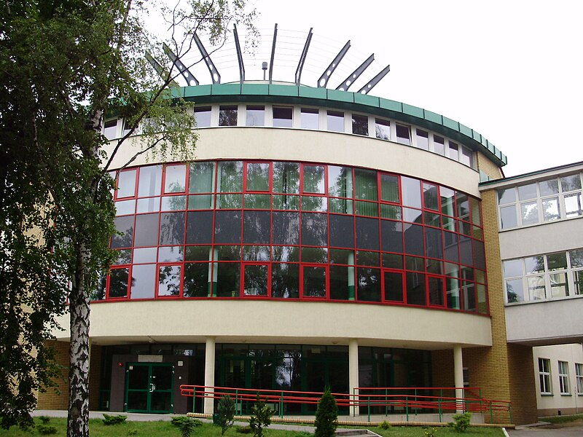
PARTNERZY
„AKADEMII KOMPETENCJI KULTUROWYCH
MIESZKAŃCÓW WOJEWÓDZTWA PODLASKIEGO”
Gminny Ośrodek Kultury w Boćkach
Liceum Ogólnokształcące Zespołu Szkół Ogólnokształcących i Zawodowych
w Ciechanowcu
Liceum Ogólnokształcące im. Komisji Edukacji Narodowej w Siemiatyczach

Slide 13

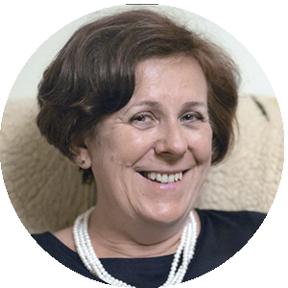
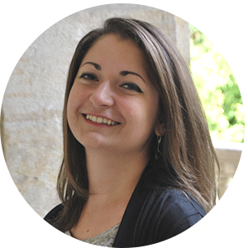
prof. dr hab. Alicja Kisielewska
KIEROWNIK PROJEKTU
dr Joanna Mytnik-Daniluk
KOORDYNATOR PROJEKTU

Slide 14
WYKŁADY I WARSZTATY
„AKADEMIA KOMPETENCJI KULTUROWYCH
MIESZKAŃCÓW WOJEWÓDZTWA PODLASKIEGO”
EDUKACJA KULTUROWA
DOTYCZYŁA NASTĘPUJĄCYCH OBSZARÓW:
edukacji w zakresie kompetencji medialnych i multimedialnych
edukacji w zakresie znajomości regionalnych tradycji
związanych z kulturą ludową
edukacji w zakresie odbioru i rozumienia sztuki
edukacji ekologicznej możliwej do wykorzystania w gospodarstwach domowych
Notes:
Edukacja kulturowa mieszkańców województwa podlaskiego zrealizowana w projekcie dotyczyła następujących obszarów:
edukacji w zakresie kompetencji medialnych i multimedialnych, niezbędnych zwłaszcza w sytuacji pandemii i po pandemii,
a także znajomości regionalnych tradycji związanych z kulturą ludową (w tym również promowanie polskich tradycji regionalnych i narodowych)
umiejętności odbioru i rozumienia sztuki (a w tym także promowanie polskiej tradycji narodowej i postaw
patriotycznych)
- oraz edukacji ekologicznej możliwej do wykorzystania w gospodarstwach domowych.
W projekcie wykorzystano badania naukowe prowadzone przez pracowników Wydziału Studiów Kulturowych oraz ich kompetencje praktyczne w zakresie tworzenia kultury oraz promowania posiadanej wiedzy w celu popularyzacji
regionalnych i narodowych źródeł kultury polskiej.

Slide 15
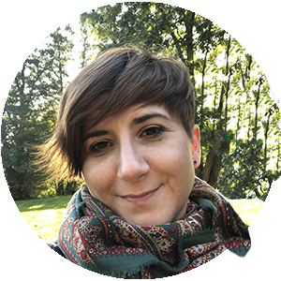
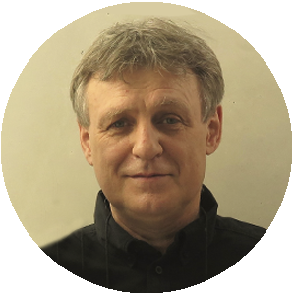
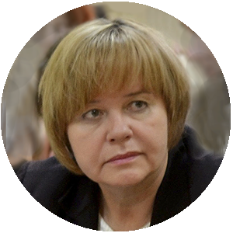
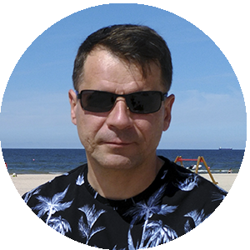
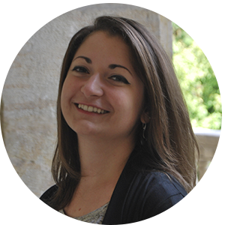
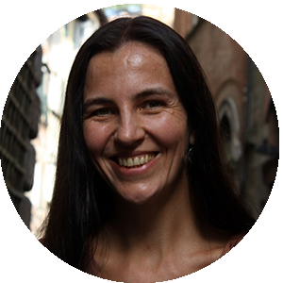
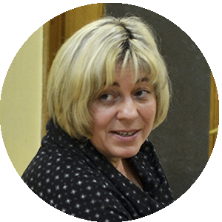
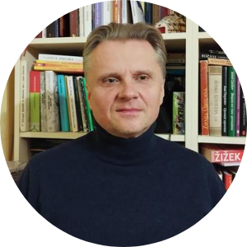
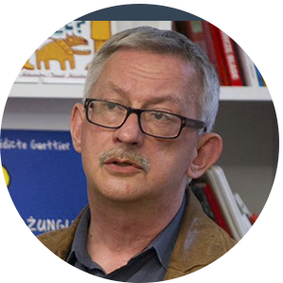
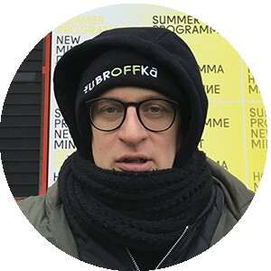
WYKŁADOWCY
„AKADEMII KOMPETENCJI KULTUROWYCH
MIESZKAŃCÓW WOJEWÓDZTWA PODLASKIEGO”

Slide 16
dr hab. Andrzej Kisielewski, prof. UwB
Dziekan Wydziału Studiów Kulturowych UwB
Wykład „O trzech znaczeniach słowa kultura”
Wykład „Od idei "okna" L.B. Albertiego do "okien" Microsoftu,
czyli opowieść o tradycji sztuki i kulturze cyfrowej”
prof. dr hab. Alicja Kisielewska
Oglądanie telewizji – nowe kompetencje medialne
Człowiek kulturalny, czyli nowe kompetencje komunikacyjne
dr hab. Krzysztof Arcimowicz, prof. UwB
Prodziekan Ds. Naukowych i Rozwoju Wydziału Studiów Kulturowych UwB
Seriale jakie znacie i jakich nie znacie. Treść i znaczenia symboliczne współczesnych seriali tradycyjnych i neoseriali

Slide 17
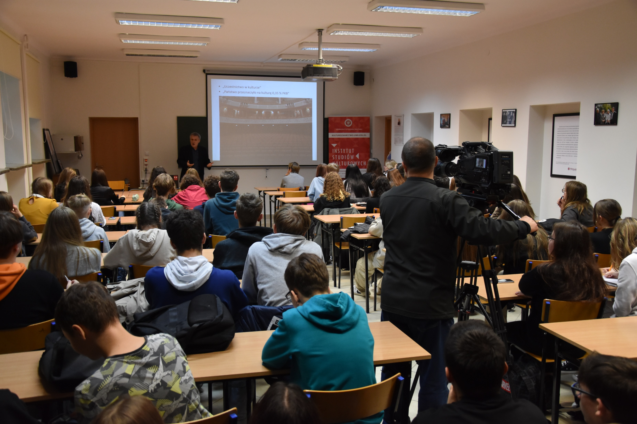

Slide 18
dr hab. Ewa Katarzyna Citko, prof. UwB
Język filmowy. Gatunki filmowe i ich specyfika, forma filmowa, czas i przestrzeń, obraz, kompozycja, dźwięk i muzyka, figury stylistyczne narracji, forma i treść dzieła filmowego
Własny ekologiczny mini-ogródek ziołowy, warzywny i kwiatowy na balkonie lub na parapecie
dr hab. Tomasz Olchanowski
Wykład „Wprowadzenie do interpretacji baśni i legend z Podlasia”
Wykład „Postawy proekologiczne dawniej i dziś. Tradycja a ponowoczesność”
dr hab. Monika Kostaszuk-Romanowska
Idziemy do teatru – praktyczny przewodnik

Slide 19
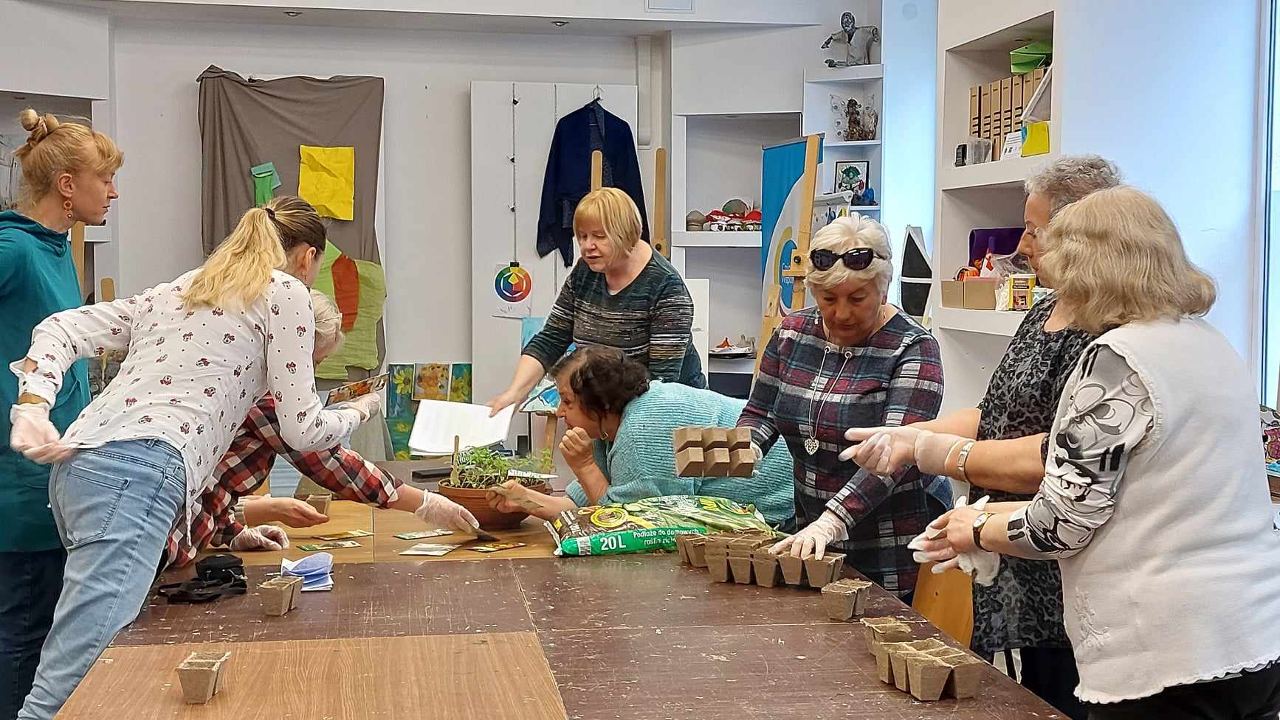
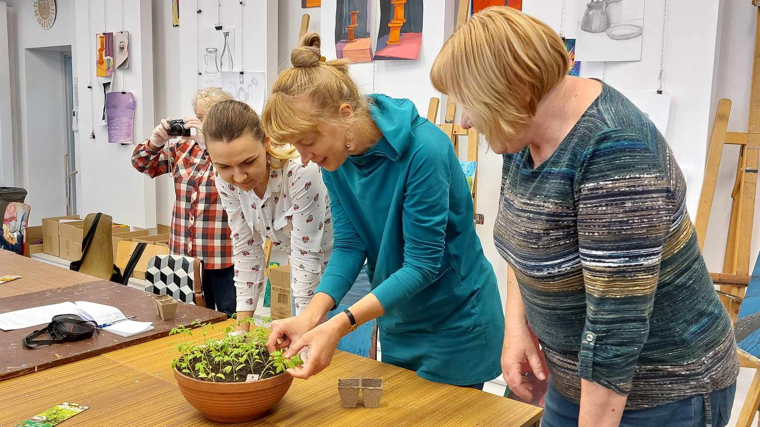
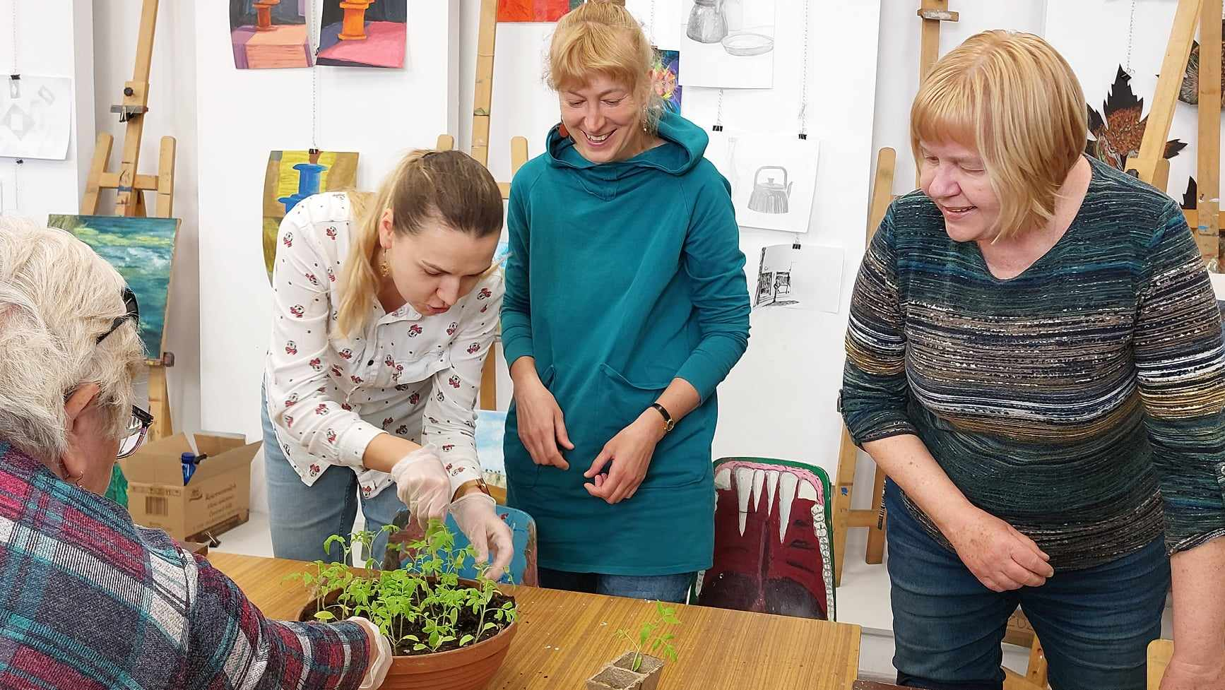

Slide 20
dr Tomasz Adamski
Warsztat fotograficzno- filmowy
dr Ewa Kępa
„Nie święci garnki lepią”. Sztuka lepienia glinianych naczyń.
Podlaski ręcznik obrzędowy – jego symbolika, formy i sposoby wykonywania
Rozmaryn, tymianek, mięta i pokrzywa.
Zioła i rośliny w tradycji ludowej oraz ich współczesne zastosowanie.
dr Joanna Mytnik-Daniluk
Film animowany – bawi, uczy i leczy

Slide 21
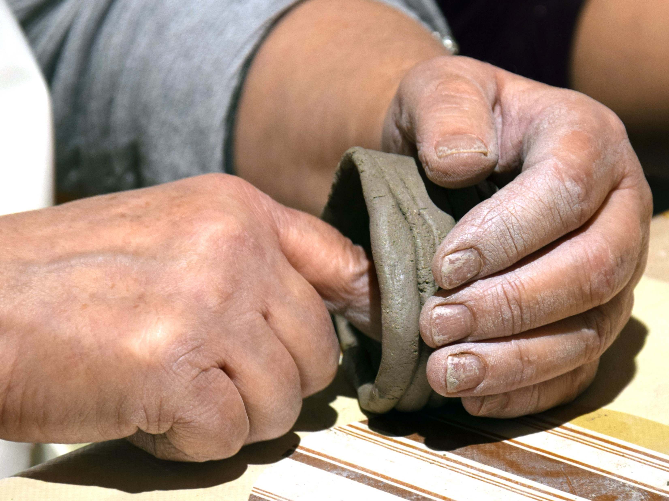
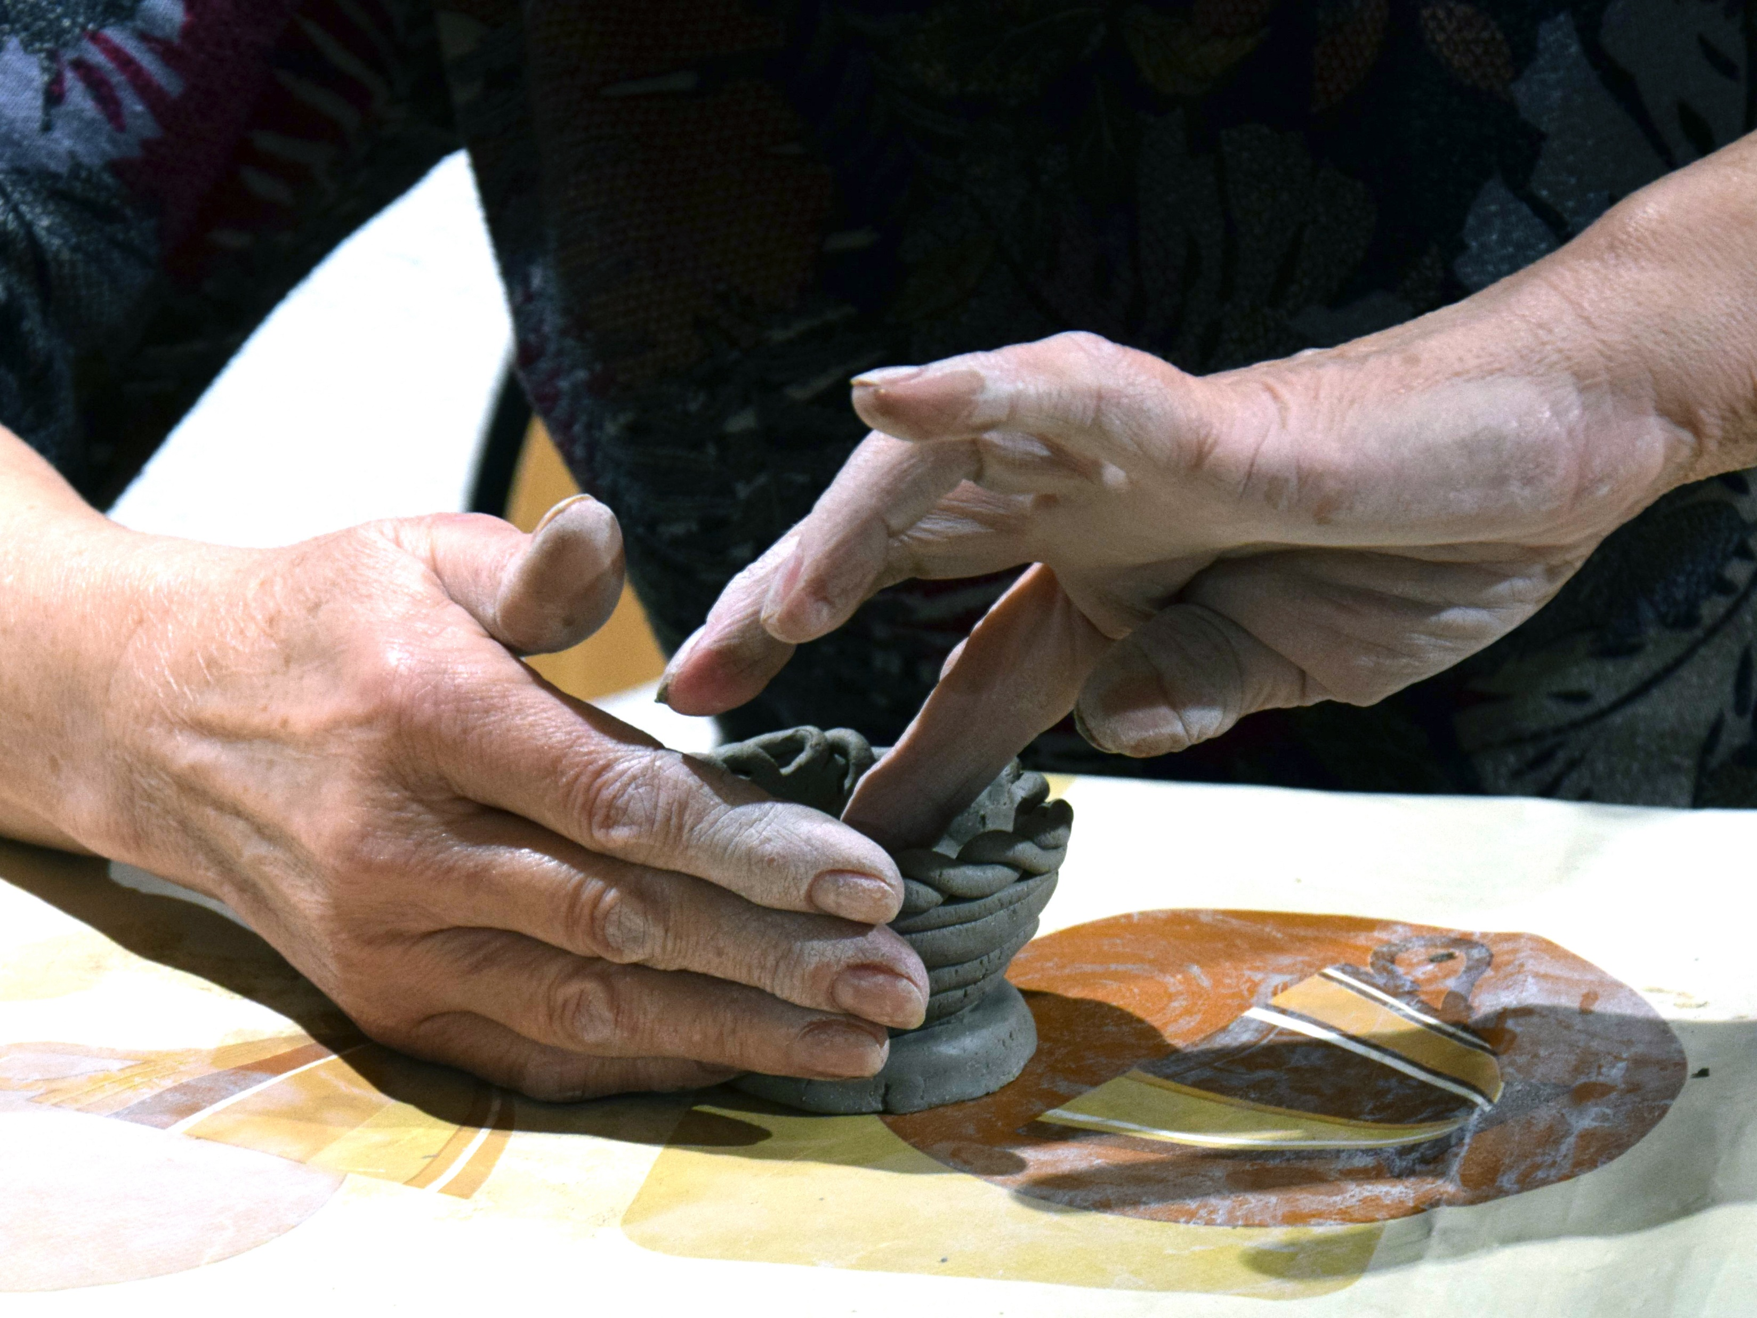

Slide 22
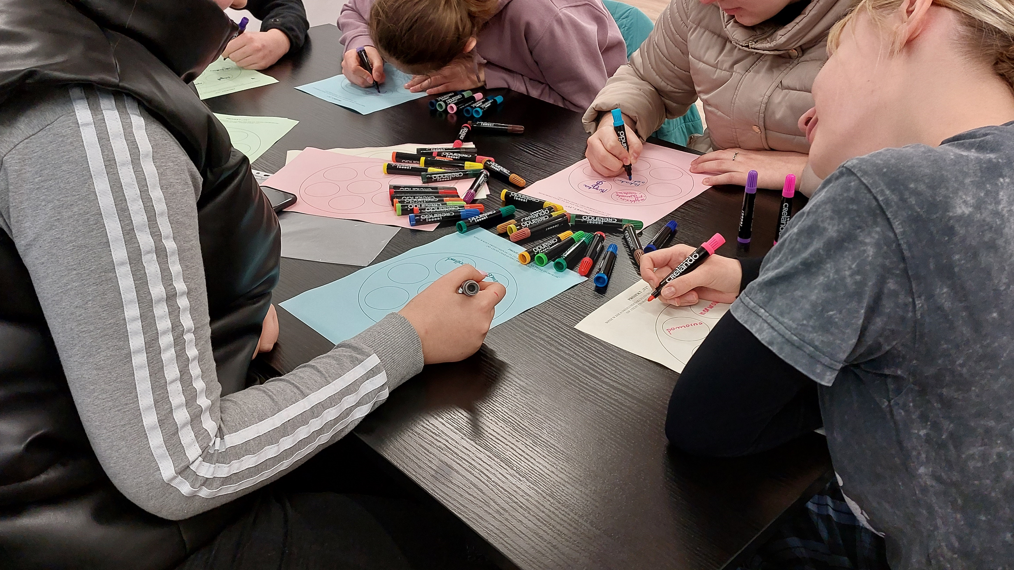

Slide 23
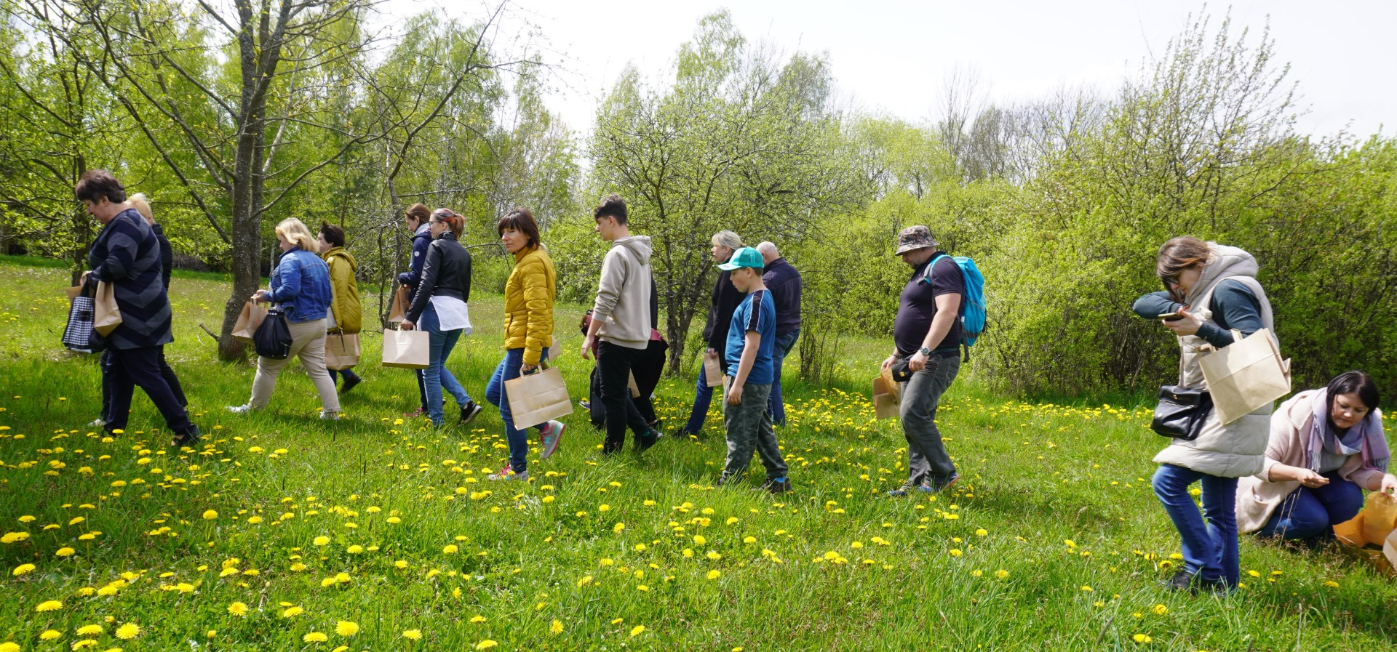
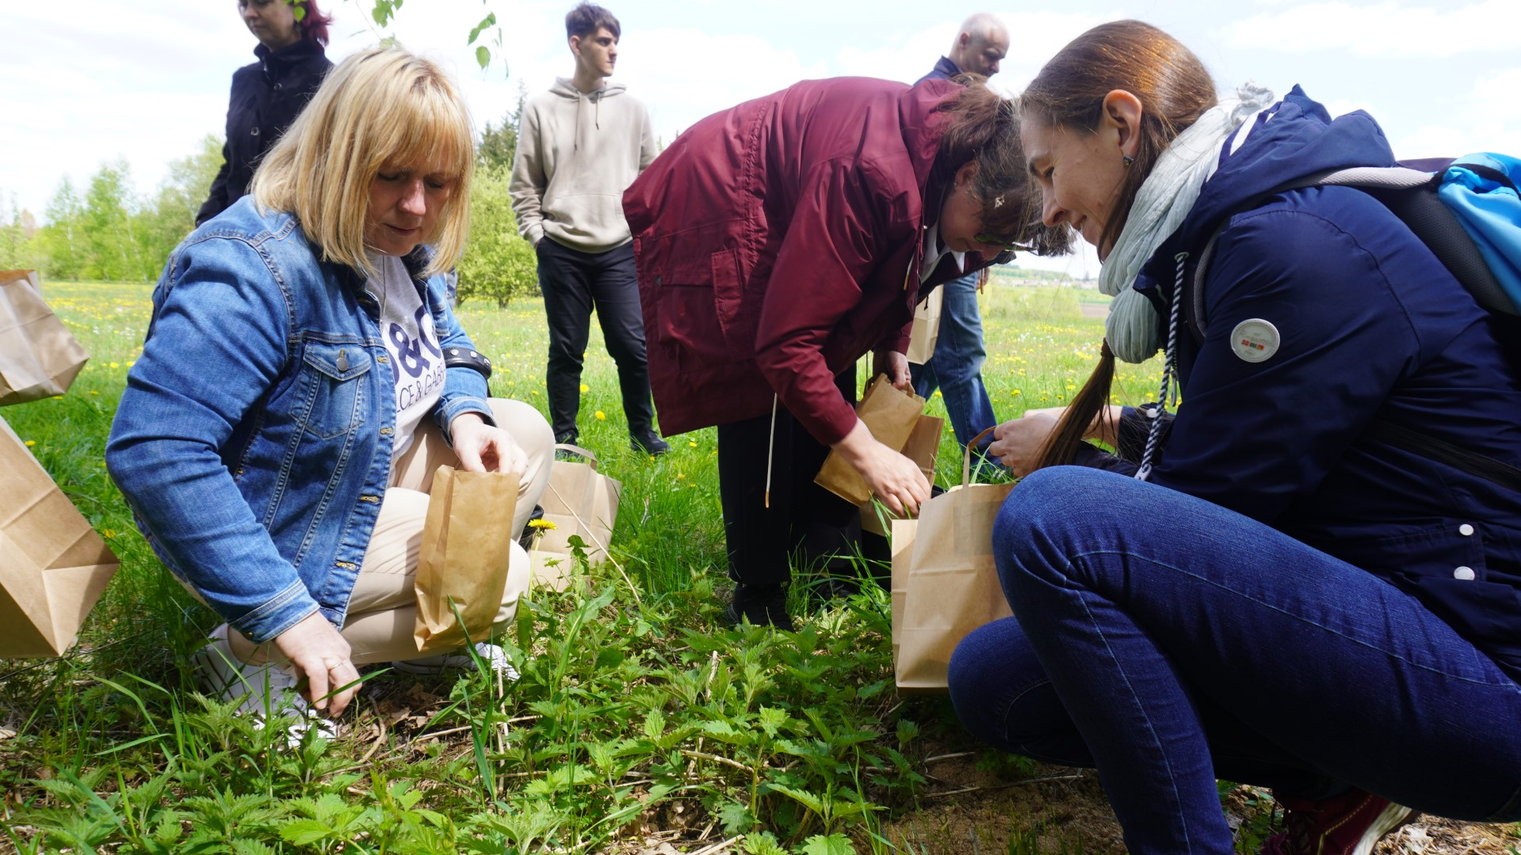
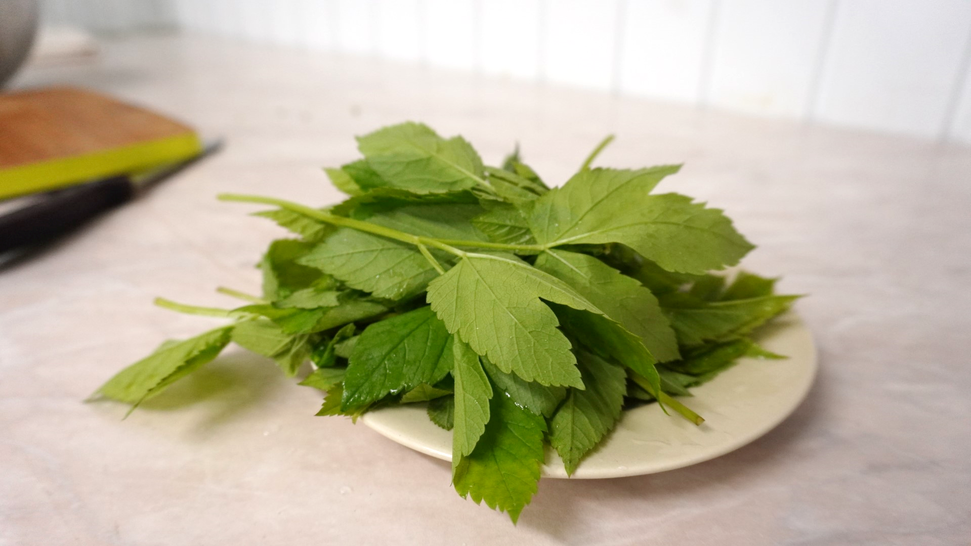
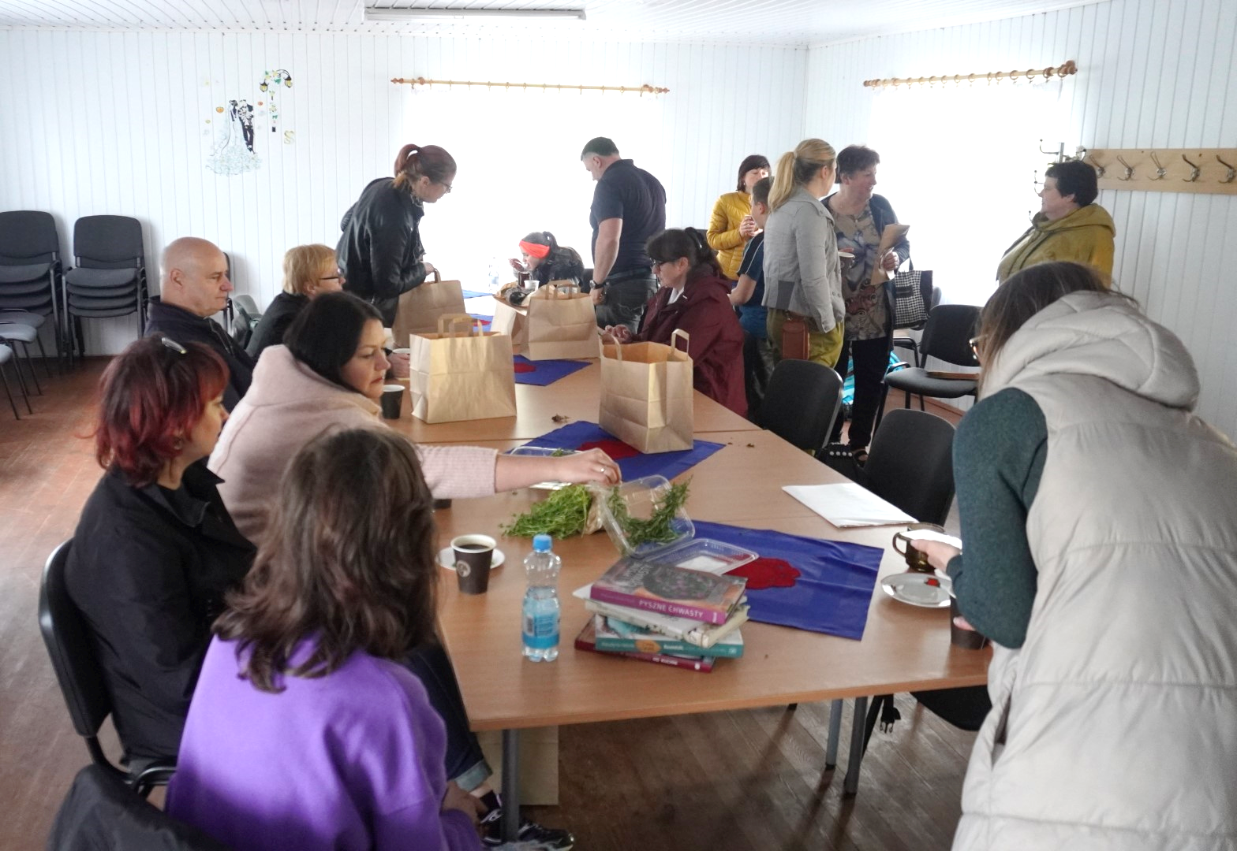
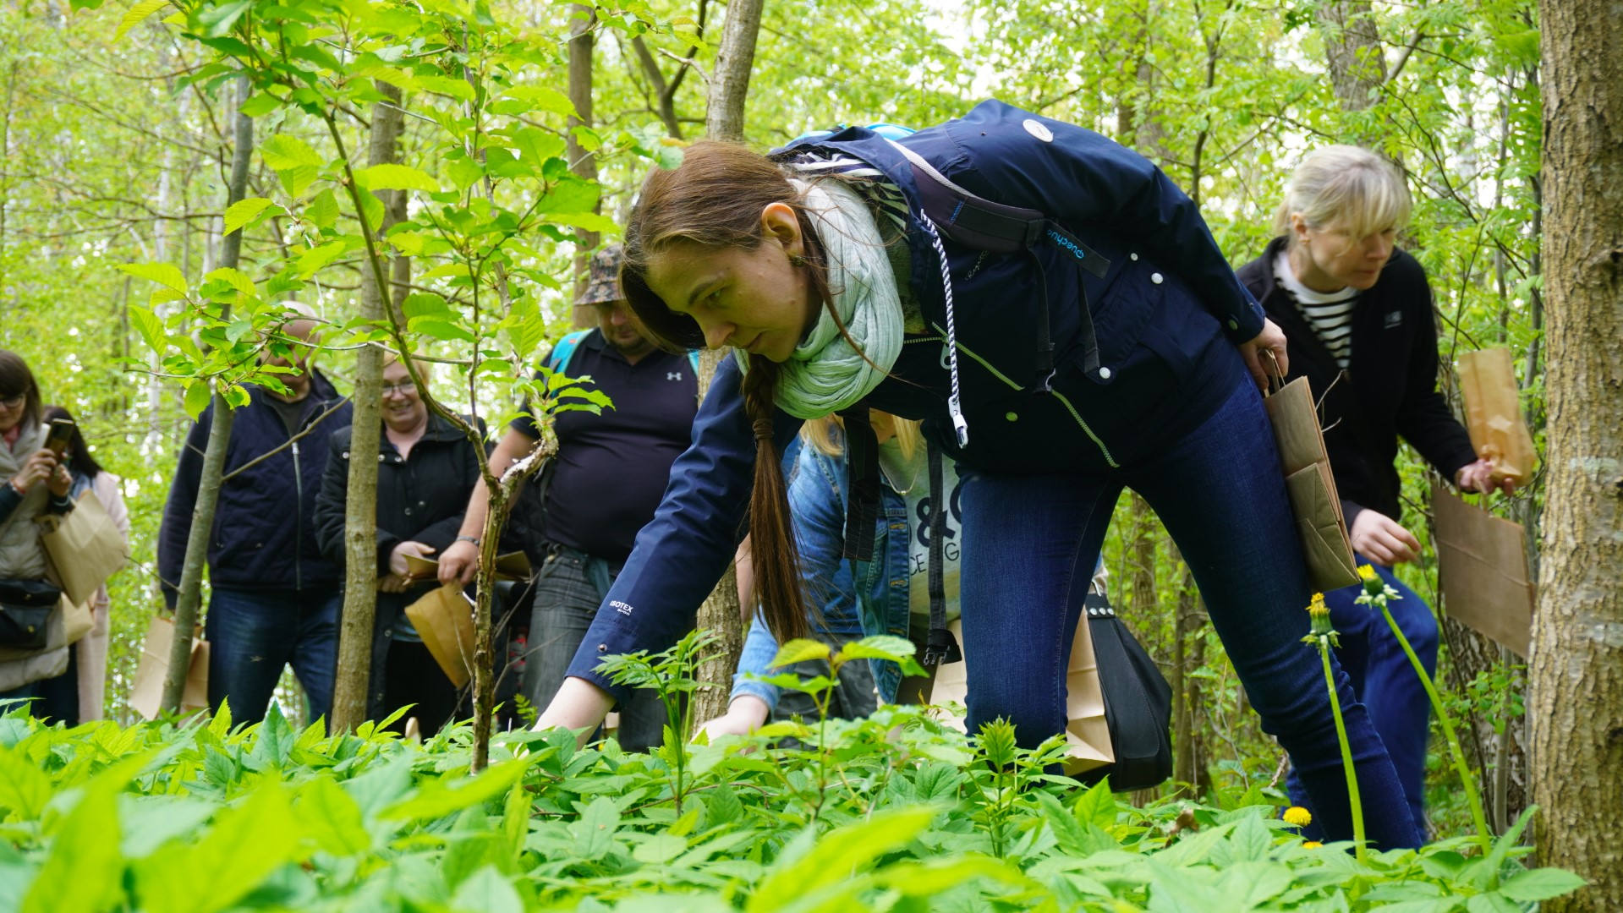

Slide 24

dr Wojciech Siwak
Podstawy tworzenia podcastów
Podstawy tworzenia muzyki online
dr Karolina Wierel
Czy wrażliwcy uratują świat? - perspektywa ekologiczna humanistyki afirmatywnej i zaangażowanej
mgr Maja Rogala
PSTRYK! Jak czytać fotografię
dr Kamil Lipiński
Jak czytać kino artystyczne?
Wprowadzenie do problematyki metafor wizualnych

Slide 25

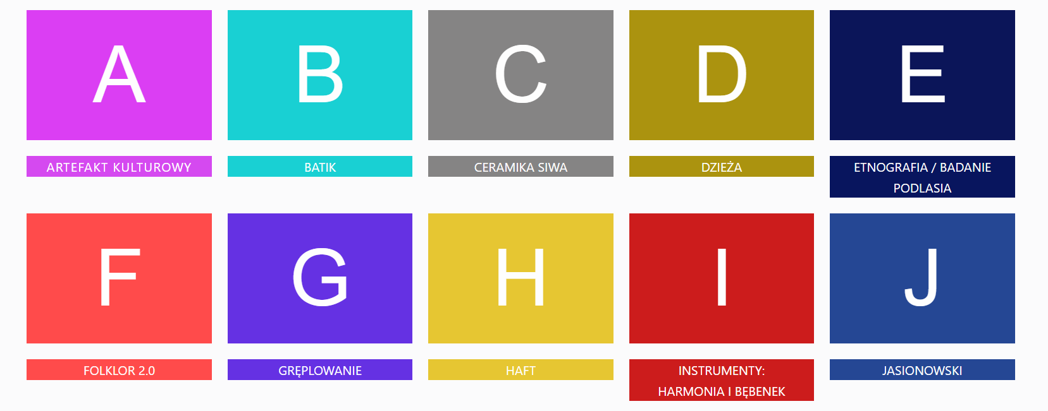
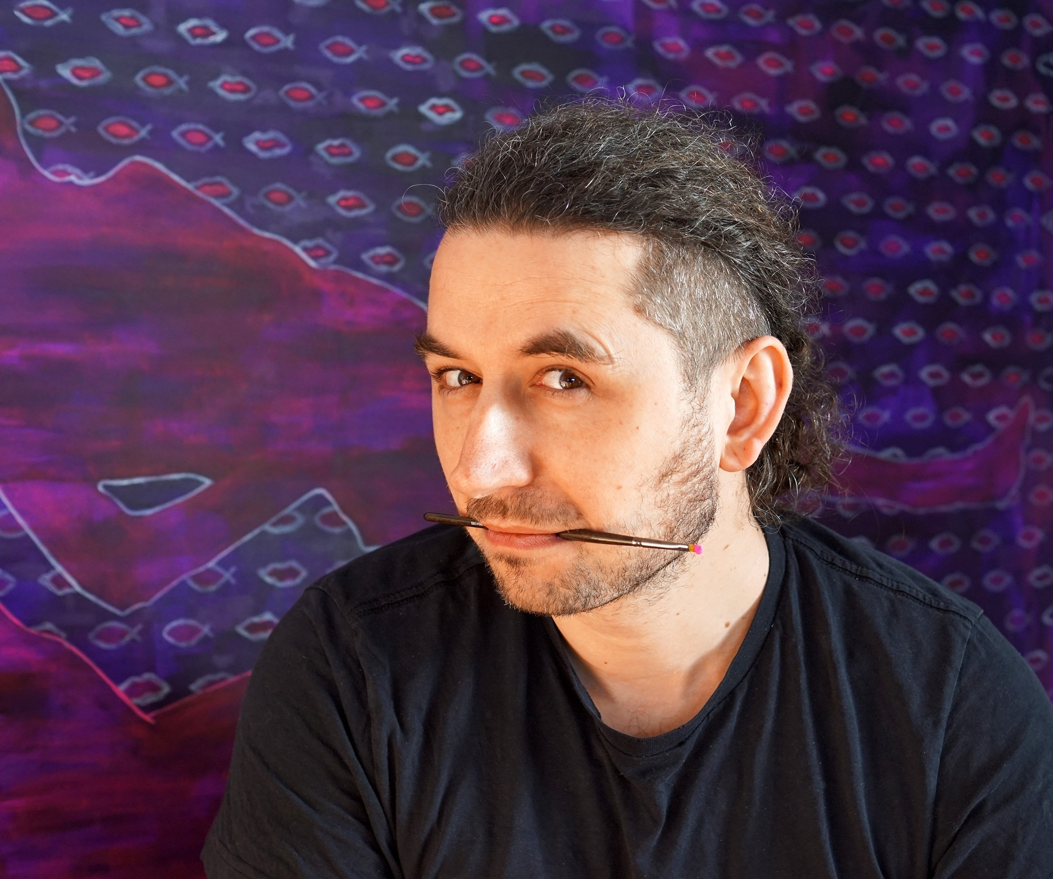
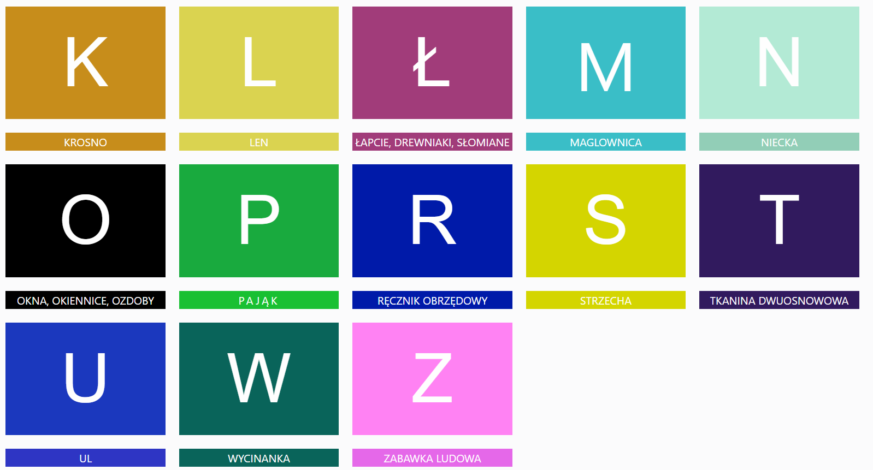

Slide 26
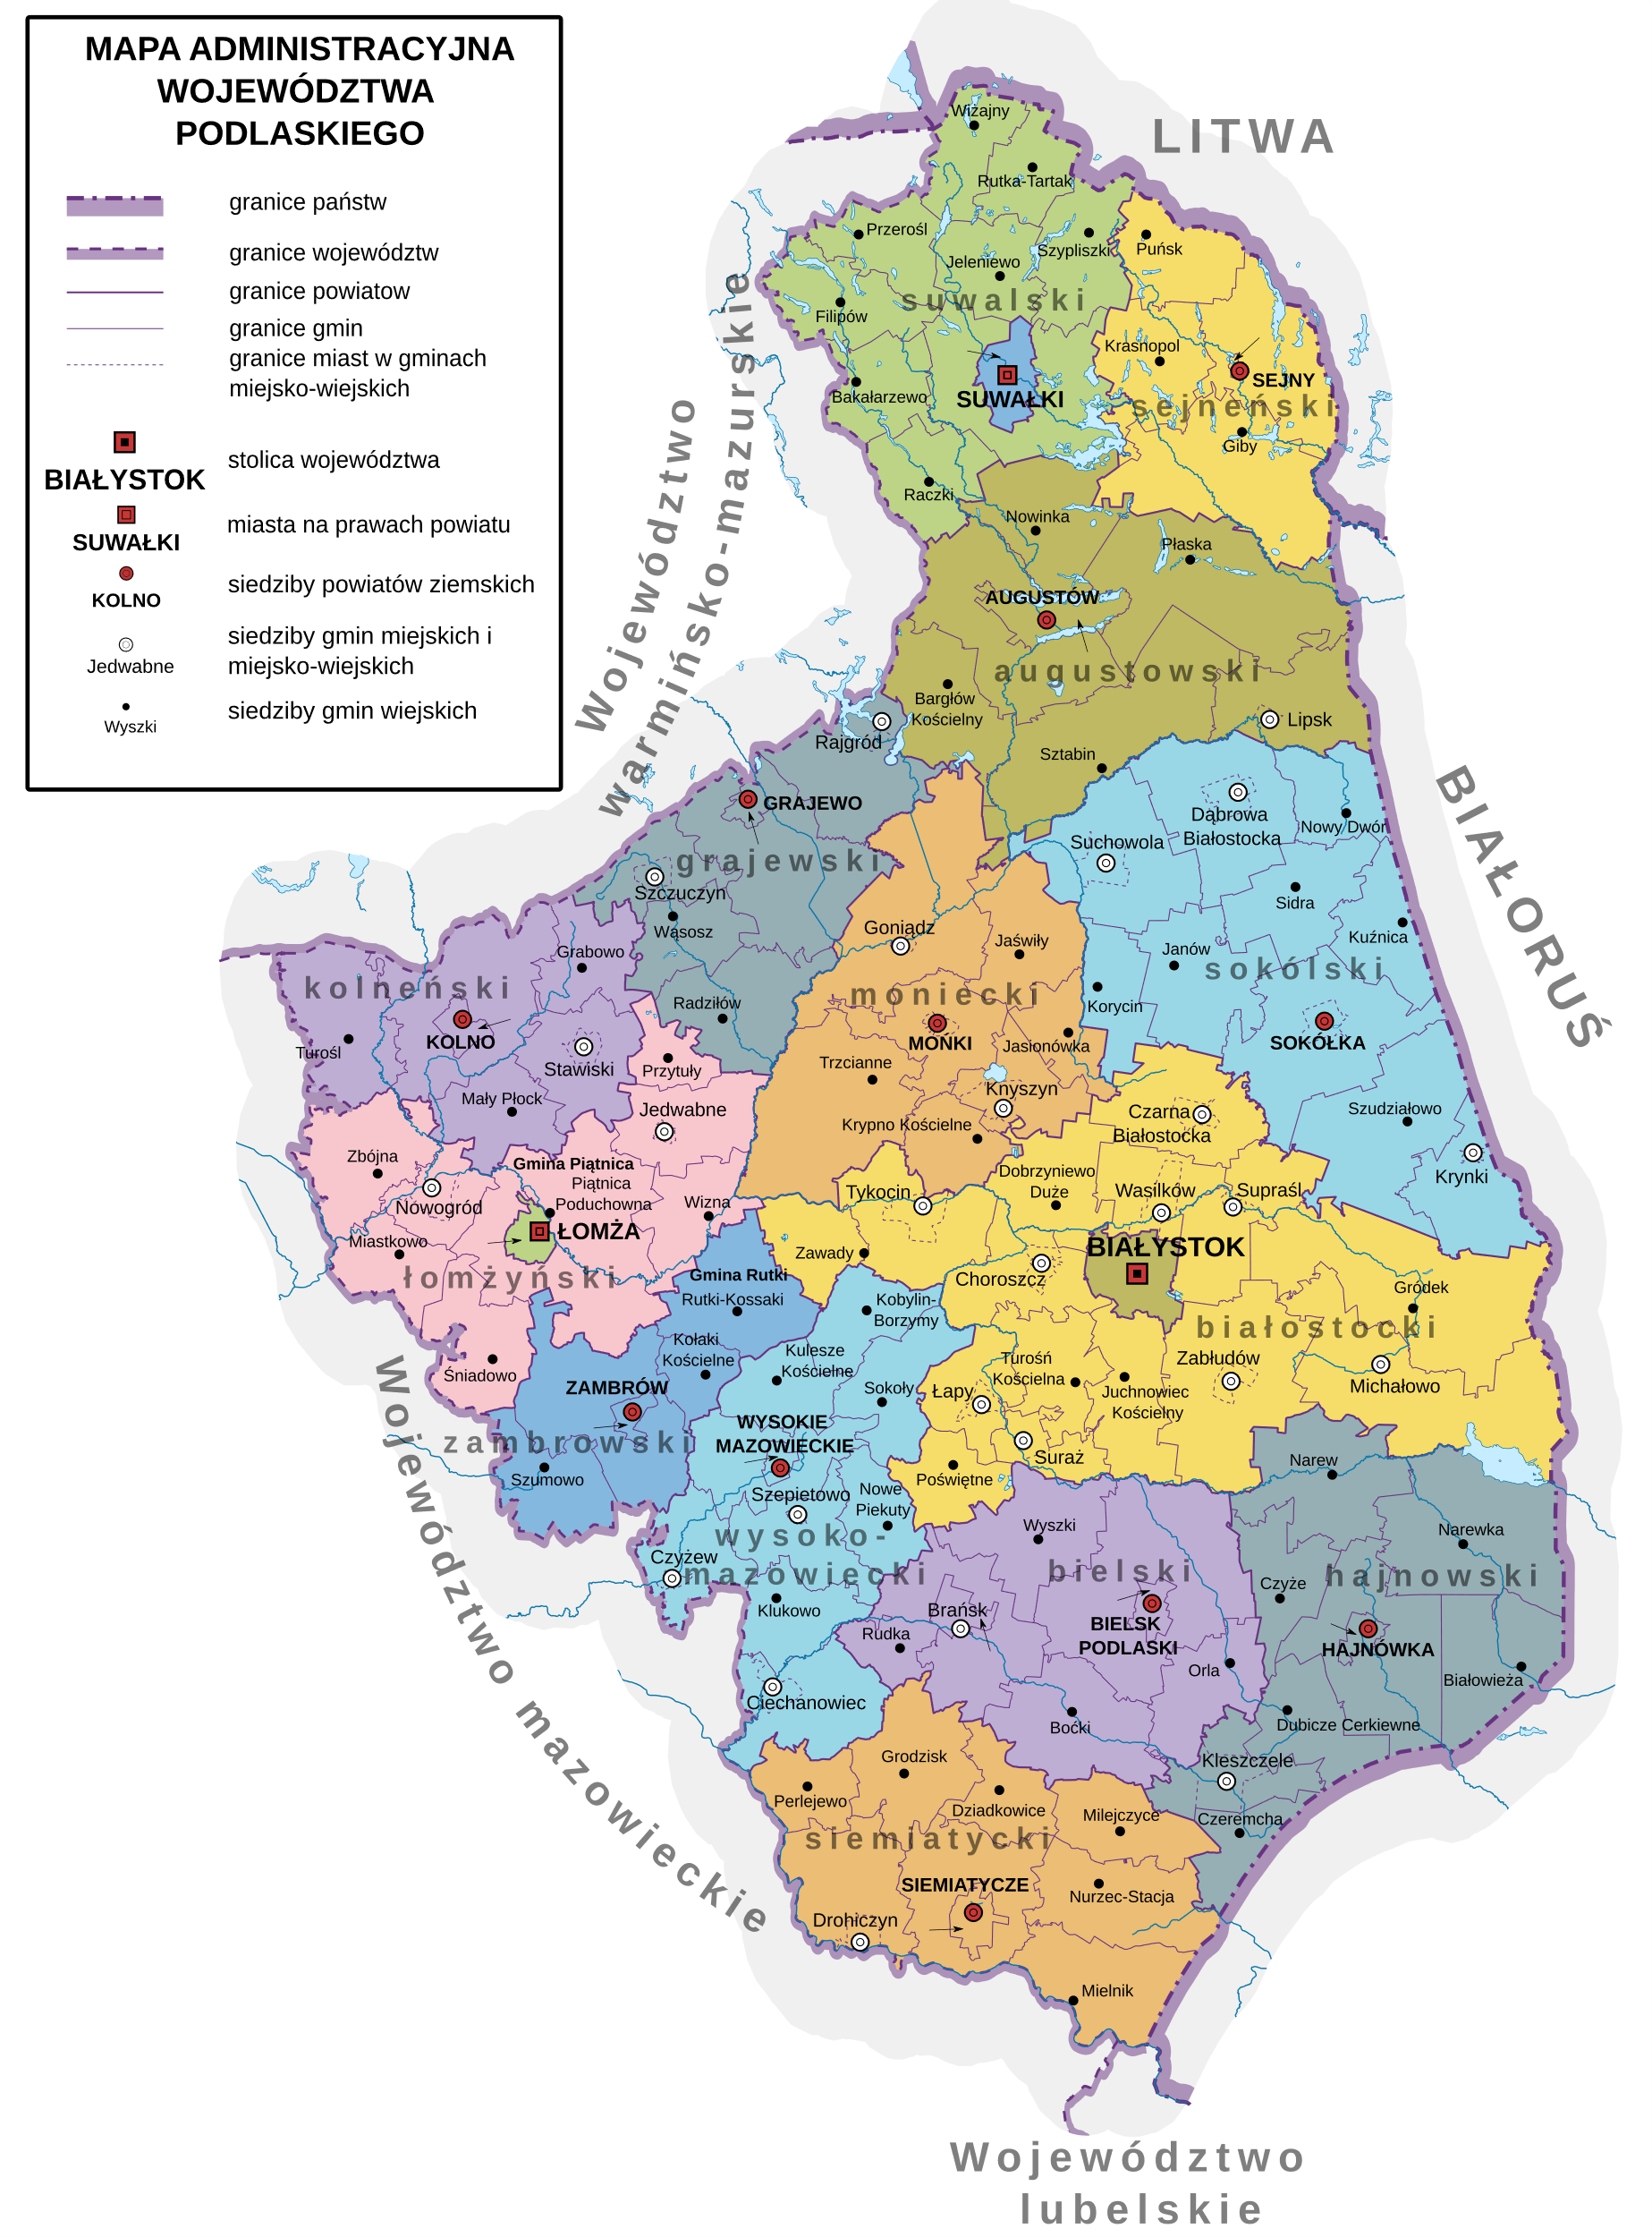
14 WYKŁADOWCÓW
28 INSTYTUCJI I SZKÓŁ
54 WYKŁADY I WARSZTATY
1 944 UCZESTNIKÓW
Notes:
Łącznie w projekcie brało udział:
- 14 wykładowców z Wydziału Studiów Kulturowych Uniwersytetu w Białymstoku
28 instytucji kultury i szkół z całego województwa podlaskiego
Zrealizowano 54 wykłady i warsztaty
W których uczestniczyło 1944 uczestników w różnym wieku.
Nie mamy jedynie pełnych danych co do ilości odbiorców „Alfabetu kultury tradycyjnej województwa podlaskiego”, ponieważ liczba odsłon poszczególnych filmów cały czas rośnie. Na dzień 20 września było to łącznie 1289 odsłon.

Slide 27
EFEKTY PROJEKTU
„AKADEMIA KOMPETENCJI KULTUROWYCH MIESZKAŃCÓW WOJEWÓDZTWA PODLASKIEGO”
PODNIESIENIE POZIOMU JUŻ ISTNIEJĄCYCH KOMPETENCJI KULTUROWYCH
NAUCZENIE NOWYCH KOMPETENCJI KULTUROWYCH
NABYCIE UMIEJĘTNOŚCI INTERPRETACJI POSZCZEGÓLNYCH ZJAWISK KULTUROWYCH
POBUDZENIE AKTYWNOŚCI KULTUROWEJ RÓŻNYCH GRUP
POPULARYZACJA KULTURY REGIONALNEJ
Notes:
Efekty:
- podniesiono poziom kompetencji kulturowych mieszkańców województwa podlaskiego – dzieci, młodzieży i dorosłych np. w zakresie zrozumienia pojęcia kultura, interpretacji baśni i legend z Podlasia, zrozumienia pojęć związanych z kulturą
tradycyjną regionu, doskonalenia kompetencji kulturowych w zakresie krytycznego odbioru filmów, seriali oraz programów telewizyjnych, nabycie wiedzy dotyczącej specyfiki dzisiejszych form komunikacji;
- nauczono mieszkańców województwa podlaskiego nowych kompetencji kulturowych, np. dotyczących uwarunkowań ekonomicznych i społeczno-kulturowych wytwarzania tekstów kultury, kompetencji komunikacyjnych
- mieszkańcy województwa podlaskiego nabyli umiejętności interpretacji poszczególnych zjawisk kulturowych, np. poprzez rozwijanie przygotowania młodych widzów do życia w społeczeństwie, nabycie umiejętności interpretacji tekstów kultury, nabycie umiejętności odczytywania znaczeń symbolicznych, a także interpretacji wytworów ludzkiej wyobraźni;
- pobudzono aktywność kulturową różnych grup mieszkańców województwa podlaskiego: dzieci, młodzieży licealnej, osób dorosłych i seniorów;
- spopularyzowano kulturę regionalną wśród mieszkańców województwa podlaskiego, np. poprzez rozwijanie znajomości baśni i legend z Podlasia, próbę rekonstrukcji wizji świata, jaka była udziałem naszych przodków, wykonywanie podlaskiego ręcznika obrzędowego, zapoznanie ze sposobami wykorzystywania roślin i ziół w polskiej tradycji ludowej, zdobycie umiejętności rozpoznawania wybranych roślin i ziół występujących w Polsce i na Podlasiu.

Slide 28
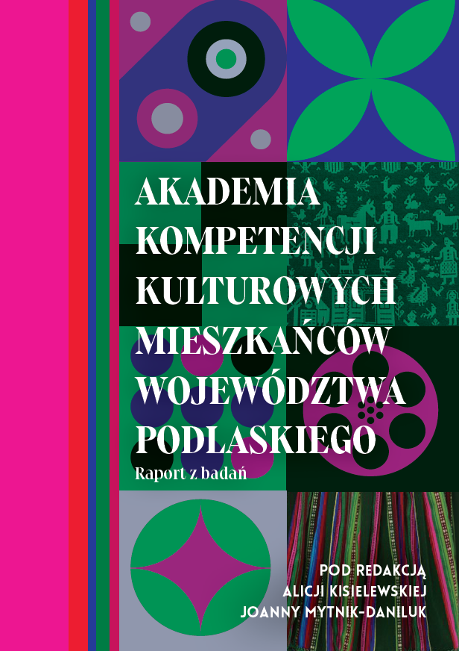
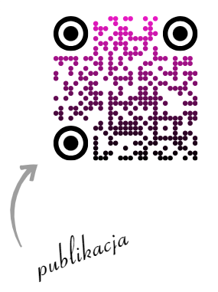

Slide 29
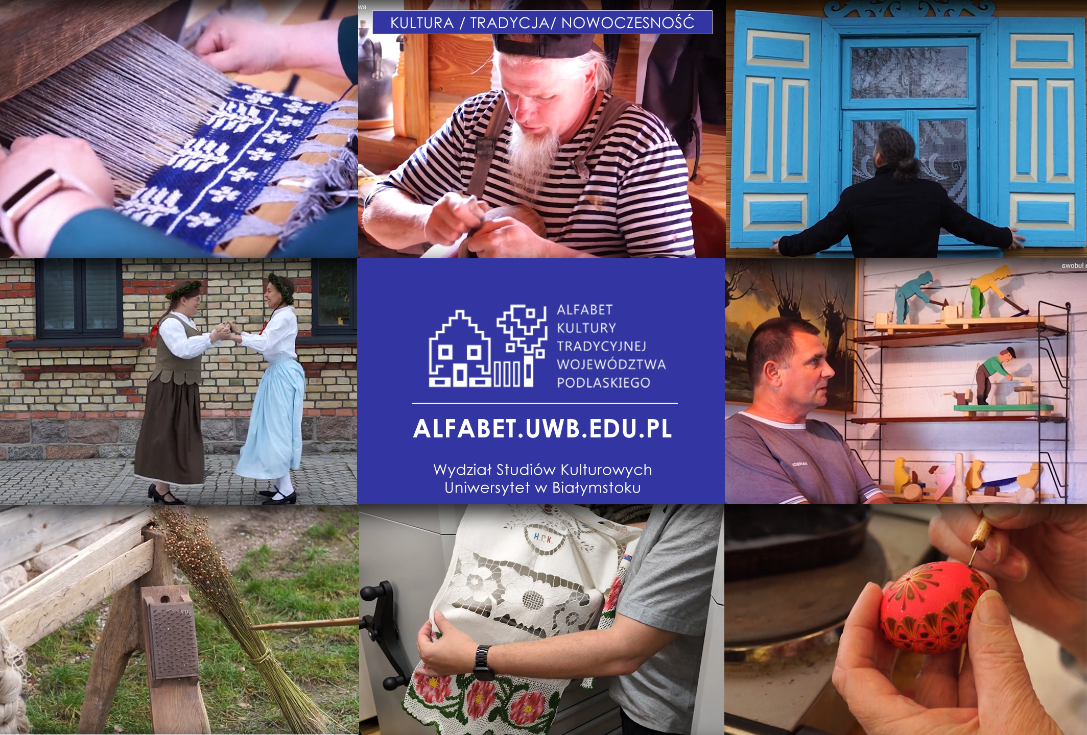

Slide 30
PODLASIE – MIĘDZY MEMEM A ORIENTEM.
NARRACJE O KULTURZE I NATURZE
DEBATA
Małgorzata Bil-Jaruzelska – p.o. Dyrektora Opery i Filharmonii Podlaskiej
Ewa Kępa – Wydział Studiów Kulturowych UwB
Aleksandra Pluta – Muzeum Kultury Ludowej w Wasilkowie
Karol „Kolorek” Stefanowicz – influencer
Oktawiusz Stępień – Podlaski Instytut Kultury

Slide 31
Ewa Kępa
Wydział Studiów Kulturowych UwB
Jak opowiadać dziś o kulturze
i naturze Podlasia? Jakiego rodzaju opowieści potrzebujemy?
PODLASIE - MIĘDZY MEMEM A ORIENTEM.
NARRACJE O KULTURZE I NATURZE

Slide 32
Aleksandra Pluta
Muzeum Kultury Ludowej w Wasilkowie
Wykorzystywanie kultury tradycyjnej i natury jako atrakcji turystycznej, towaru rynkowego
PODLASIE - MIĘDZY MEMEM A ORIENTEM.
NARRACJE O KULTURZE I NATURZE

Slide 33
Małgorzata Bil-Jaruzelska
p.o. Dyrektora Opery i Filharmonii Podlaskiej
Jaki powinien być dobry projekt dotyczący kultury Podlasia z perspektywy instytucji finansującej?
PODLASIE - MIĘDZY MEMEM A ORIENTEM.
NARRACJE O KULTURZE I NATURZE

Slide 34
Oktawiusz Stępień
Podlaski Instytut Kultury
Kultura i natura Podlasia jako źródło inspiracji dla młodzieży?
PODLASIE - MIĘDZY MEMEM A ORIENTEM.
NARRACJE O KULTURZE I NATURZE

Slide 35
Karol „Kolorek” Stefanowicz
Influencer, twórca cyfrowy
Jakie są przyczyny orientalizacji Podlasia? Skąd biorą się memy o zacofaniu tego regionu? Czy należy z nimi walczyć czy wykorzystać je w budowie wizerunku?
PODLASIE - MIĘDZY MEMEM A ORIENTEM.
NARRACJE O KULTURZE I NATURZE

Slide 36
Akademia kompetencji kulturowych mieszkańców województwa podlaskiego projekt zrealizowany w ramach programu
Ministra Edukacji i Nauki „Nauka dla Społeczeństwa” w latach 2022-2024

